Slide 1
  Le programme Cyberthèses-Cyberdocs : Open Source, thèses électroniques et accès ouvert

Slide 2
De Cyberthèses à Cyberdocs : les principes politiques et techniques
Rappel historique : de Cyberthèses à Cyberdocs
Cyberdocs : un système de publication XML, libre en environnement dynamique
Les résultats obtenus : la coopération, la dissémination, le signalement partagé, un écosystème qui repose sur l'accès ouvert .

Slide 3
Les origines de Cyberthèses
  Projet présenté devant le Fonds Francophone des Inforoutes en 1998, par les Universités de Montréal, Lyon et Alexandrie qui sont rejointes en 1999, par les universités du Chili et de Genève (Suisse).
  Créer une plate-forme d'édition électronique scientifique pour toutes les universités de n'importe quel pays qui souhaitent archiver et diffuser les travaux de leurs chercheurs afin de faciliter la communication scientifique ouverte. Un projet qui repose sur une approche structurée du document et l ’utilisation de SGML et de la DTD TEILite, l'utilisation des normes et des standards pour produire un document électronique structuré
  Le résultat en HTML statique est publié sur le web, la version SGML était accessible via le visualiseur Panorama de Softquad

Slide 4
  En 2003-2004, la plateforme Cyberthèses a subi de profonds changements :
      Elle est complètement « open source »
      Elle repose sur la norme XML
      Elle fonctionne en mode dynamique
      Il est possible de traiter non seulement les thèses, mais tout type de document
  On passe de Cyberthèses à Cyberdocs

Slide 5
Open Source ?
  Les objectifs de ce passage à l’Open Source sont :
    Politiques : une application ouverte et libre garantit la cohérence et la pérennité du projet.
    Economiques : augmenter la dissémination du projet à moindre coût et assurer la viabilité du projet sur le long terme
    Technologiques : ajouter des fonctionnalités nouvelles en s’appuyant sur la norme XML, en intégrant Unicode, MathMl, SVG, l’OAI dans une plateforme de diffusion dynamique : SDX

Slide 6
Politique : un système libre
Pourquoi Cyberdocs est libre ?
  Le premier projet Cyberthèses proposait déjà un modèle assurant la pérennité des documents traités, les thèses, en utilisant des systèmes ouverts basés sur des normes
  Le projet poursuit dans le même sens pour assurer la pérennité des outils, en réalisant et utilisant des outils libres et en créant une communauté autour de ces outils : Cyberdocs

Slide 7
Un nouveau modèle économique?
  Les trois phases d’un projet Open Source :
      Phase 1 : développement initial
        Peu de développeurs et des soutiens financiers peu diversifiés
        Peu d’utilisateurs
      Phase 2 : croissance des utilisateurs de base
        Mais peu de développeurs et de diversification des soutiens
      Phase 3 : développement raisonnable
        De plus en plus d’utilisateurs
        Des développeurs et des soutiens financiers variés

Slide 8
Technologique : un système XML
XML permet de structurer des documents
  Modèle hiérarchique de structuration de l'information
  Permet de représenter adéquatement différents types d'information
    Structuration logique
    Enrichissement typographique, sémantique
    Composants hypermédias (objets multimédias, liens hypertextes, ...)
XML est une solution pérenne
XML est une solution multilingue : Unicode

Slide 9
Une architecture Web dynamique
Fonctions dynamiques du module de publication
  Recherche documentaire, simple ou complexe
  Consultation des documents, de manière dynamique, avec mise en évidence des termes recherchés
  Consultation de listes dynamiques (universités et facultés par exemple)
  Ajustements en fonction des navigateurs Web
Module de gestion
  Fonctionnalités offertes par une interface Web

Slide 10
Cyberdocs, maintenant c’est :
Une plate forme de publication électronique de documents structurés avec :
      Un module de conversion du traitement de texte vers un document TEILite XML
      Un module de gestion pour diriger la conversion via une interface Web
      Une application Web dynamique pour la publication des documents : SDX
    L’ensemble est sous licence GPL

Slide 11
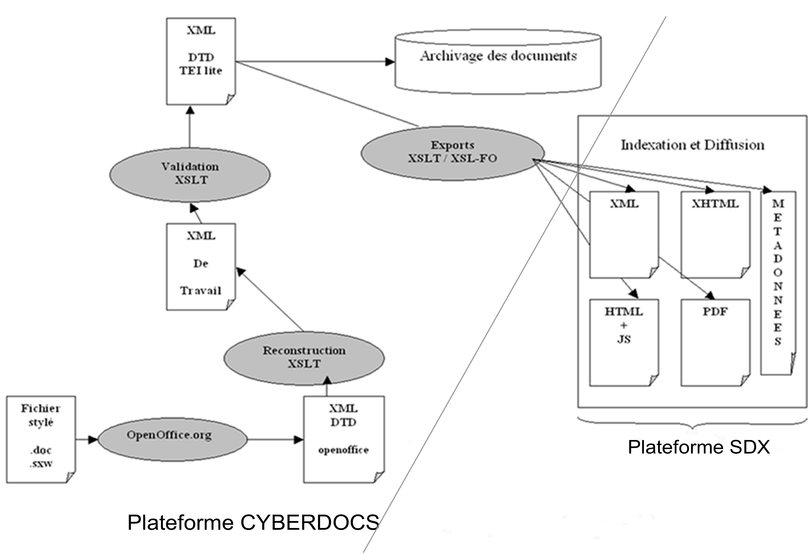
Notes:
Le document est stylé pour repérer les parties et structures principales
Extraction d’un XML à plat à partir d’OpenOffice
Conversion vers TEILite se fait à travers des feuilles XSLT
Production des fichiers nécessaires à une application Web dynamique
Production des fichiers HTML statiques, XHTML et PDF à partir de XML
On utilise l’application Web dynamique pour l’impression, mais on peut aussi utiliser d’autres systèmes

Slide 12
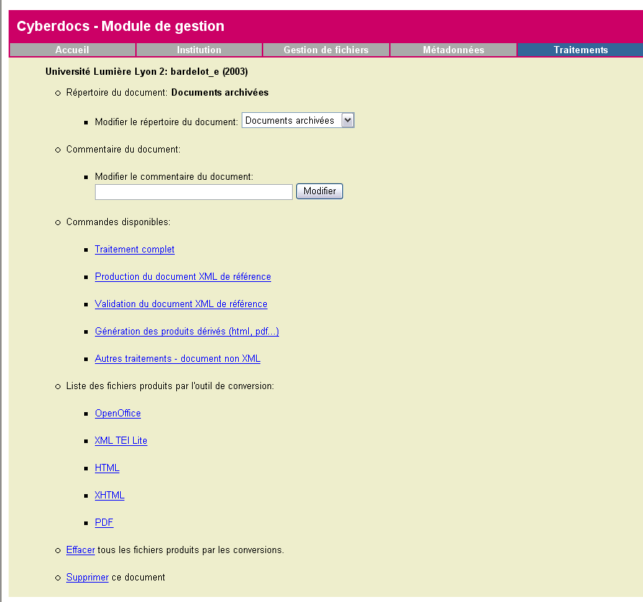
La conversion et le résultat
Cerist - Alger - 04 février 2004 J-P Ducasse
Notes:
Il permet à plusieurs institutions ou plusieurs opérateurs de partager la même machine
L’administrateur crée des utilisateurs,
Les utilisateurs créent des espaces de travail pour traiter chaque document : chargent les documents, images etc., démarrent la conversion et suivent la progression du travail, gèrent les formulaires pour ajouter les métadonnées ( Cyberthèses, Dublin Core, ETDMS,…) et publient le document si l’application Web dynamique ( SDX) est utilisée.

Slide 13
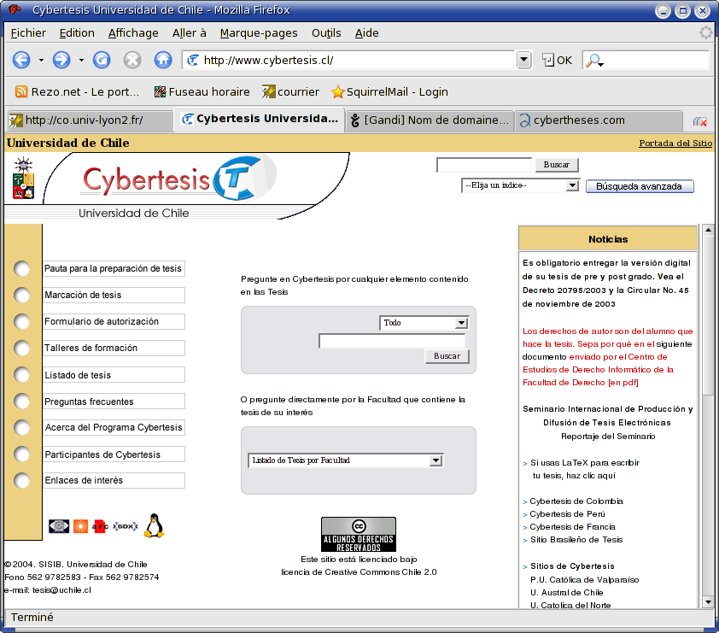
Notes:
Infrastructure sous jacente : SDX et XML, moteur de recherche et pivot de publication et Cocoon, une infrastructure basée sur XML pour construire des applications dynamiques
La recherche peut se faire sur les métadonnées, en plein texte ou dans des zones spécifiques ( titre, légende ou figures). Liste des documents présentée par institution, sujets. Table interactive des matières, liste des tableaux, liste des figures, termes recherchés en surbrillance, recherche à l’intérieur du document.
Réservoir OAI-PMH: support OAI-PMH est bâti dans la plate forme SDX
Les métadonnées envoyées sont au format Dublin Core (obligatoirement), ETDMS

Slide 14
Dissémination et coopération : les bénéfices de l'Open Source
Apports externes : Cyberdocs profite des efforts de la dynamique Open Source dans les processus XML, dans les développements de la TEILite
Apports internes : la mutualisation des énergies et des compétences a permis :
    Plus de contributions, en documentation, traductions, tutoriels
    Plus de développements : interface de gestion, traitement du document, amélioration des fonctionnalités de recherche et de présentation des résultats sur SDX...
Bénéfices publics :
    Accessibilité totale aux sources : http://sourcesup.cru.fr/projects/cyberdocs
    Les didacticiels et les feuilles de style accessibles en ligne
    Une nouvelle version de SDX
    Un respect généralisé de la norme OAI => un signalement partagé et des portails : Amérique du Sud (Santiago), Europe (Lyon), Afrique (Dakar)
Coopération facilitée, coûts moins élevés, attractivité plus ouverte

Slide 15
Les résultats obtenus
la dissémination dans des communautés linguistiques différentes :
    en Amérique du Sud (3500 Etd), en Afrique francophone (1000Etd), en Europe(30 institutions?)
a facilité la coopération au profit de tous :
    Entre 2003 et 2005, 25 institutions réparties entre Chili, Argentine, Pérou, Colombie et Vénézuela ont été formées dans des ateliers délocalisés.
    La communauté francophone du sud (afrique sub saharienne et Océan Indien) fournit dans des conditions économiques, techniques et humaines difficiles, un travail important de production et de diffusion : ex de Dakar (200ETD), Bamako (500), Madagascar (300 Etd, 500 =>déc.2006) . Les conditions sont réunies pour permettre la réalisation d'un réseau thématique de médecine au sein du continent africain en partenariat avec l'OMS qui pourrait s'étendre aux autres communautés linguistiques africaines.
    L'installation de la plate forme en Afrique du Nord (Algérie) ouvre la voie aux conversions sur des documents en langue arabe. L'installation prochaine de Cyberdocs au Maroc permettra de créer un pôle arabophone.

Slide 16
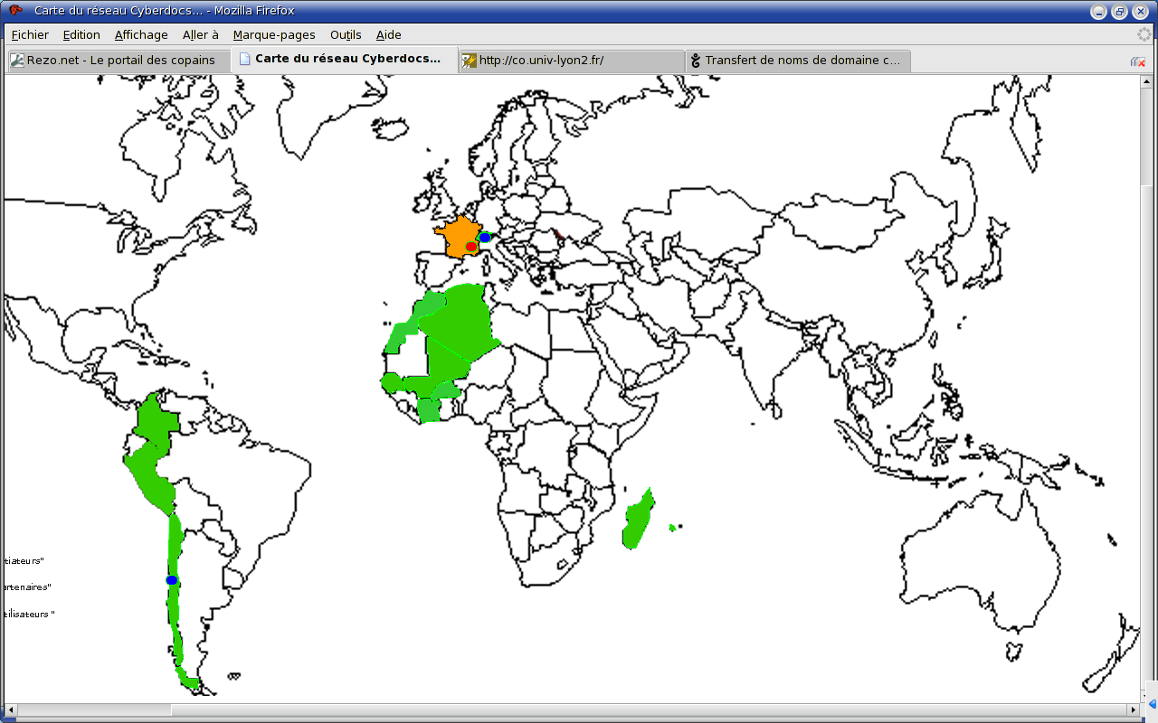


Slide 17
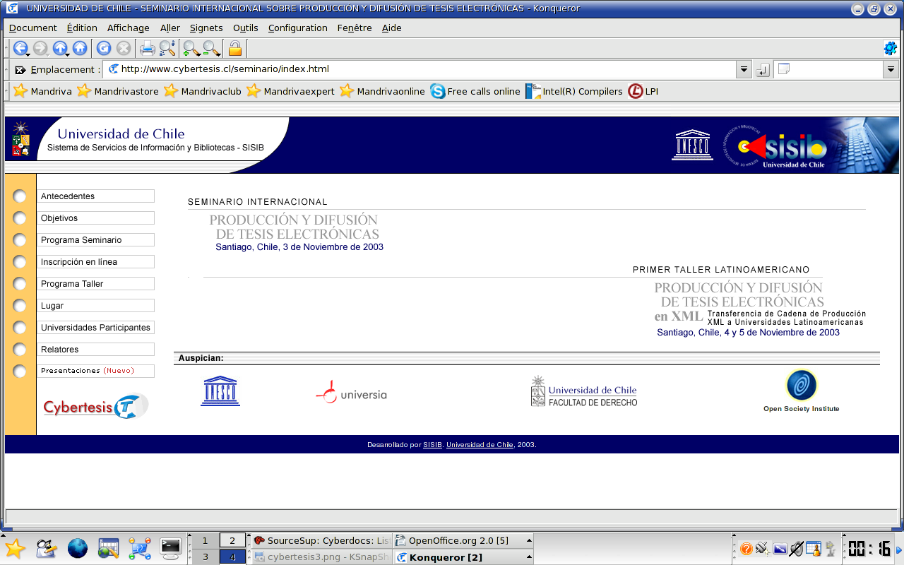

Slide 18
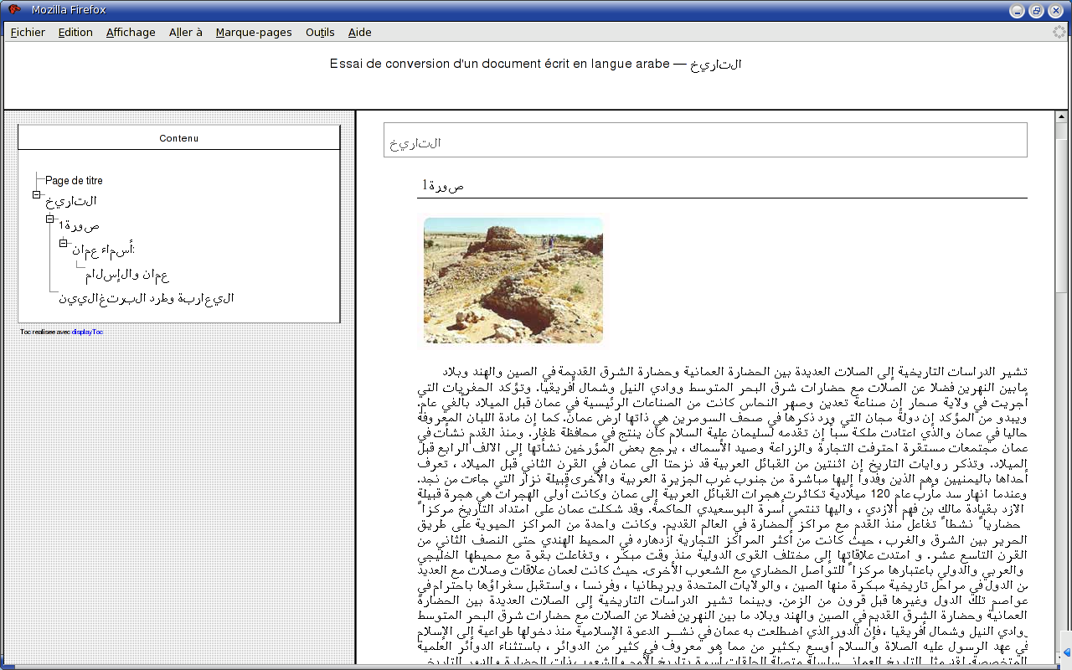

Slide 19
Cyberdocs + SDX = XML + OAI = Archive ouverte ?
L'archivage et la diffusion électronique des thèses à l'aide de Cyberdocs et SDX est dans la logique compléte de l'Accès Ouvert.
Il faut préciser les termes : ce n'est pas de l'auto archivage : l'archive ouverte repose sur l'auto archivage, acte individuel du chercheur alors que les thèses, pour être accessibles selon le schéma et en respectant les normes que j'ai décrits, ne pourront être accessibles que dans un dépôt institutionnel.
Cyberdocs est une solution cohérente d'archives ouvertes mais institutionnelles car le travail de mise en forme, d'archivage et de diffusion est un travail de publication. Cyberdocs fournit un modèle d'archivage propre aux thèses qui sont des objets scientifiques spécifiques, dans la logique de l'auto archivage et de l'accès ouvert.

Slide 20
Un modèle écologique documentaire
Cyberdocs : un élément de la bibliothèque numérique de demain qui repose sur le principe du développement durable en respectant les axes fondamentaux d’une écologie documentaire :
      Favoriser la création, l’archivage et la diffusion d’objets scientifiques en mode électronique pour
      permettre à ceux qui, actuellement ne le peuvent pas, d’accéder aux ressources disponibles dans les meilleures conditions possibles
      tout en préservant la possibilité pour les générations futures d’accéder et d’utiliser librement les mêmes corpus scientifiques que nous utilisons actuellement grâce au modèle de l’ouverture et au respect des normes et des standards ouverts et libres.
La dissémination et l'appropriation de la plate forme par des ensembles linguistiques et culturels distincts, l'adhésion des étudiants confortent et justifient notre démarche.

Slide 21
Adresses utiles :
http://cybertheses.francophonie.org
http://www.cybertesis.net
http://196.1.97.20:8080/sdx/pcd
http://sist-antananarivo.mg:8080/sdx/theses
http://sourcesup.cru.fr/projects/cyberdocs/
http://sourcesup.cru.fr/cybertheses/en
http://www.cybertesis.cl
http://theses.univ-lyon2.fr

Slide 22
Join us !
únase nosotros
Rejoignez – nous !

